Slide 1
MÔN KHTN 9
VẬT LÍ

Slide 2
Trong xu hướng phát triển năng lượng trên thế giới ngày nay, các nguồn năng lượng tái tạo giữ vị trí và vai trò ngày càng quan trọng, đặc biệt là năng lượng mặt trời và năng lượng từ gió. Vì sao có xu hướng phát triển như thế?

Slide 3
BÀI 17
NĂNG LƯỢNG TÁI TẠO
Giáo viên: NGUYỄN ĐỨC PHA

Slide 4
NỘI DUNG BÀI HỌC
02
01
03
Năng Lượng Tái Tạo
Ưu Và Nhược Điểm Của Một Số Năng Lượng Tái Tạo
Sử Dụng Năng Lượng Hiệu Quả Và Bảo Vệ Môi Trường

Slide 5
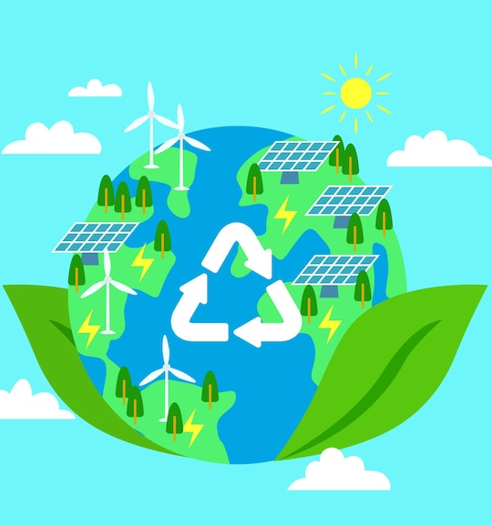
01
Năng Lượng Tái Tạo

Slide 6

01
Năng Lượng Tái Tạo
Năng lượng tái tạo là gì?

Slide 7
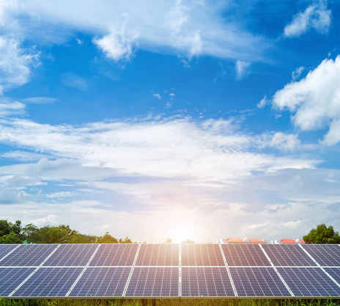
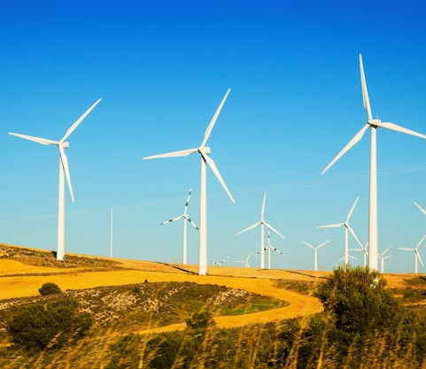
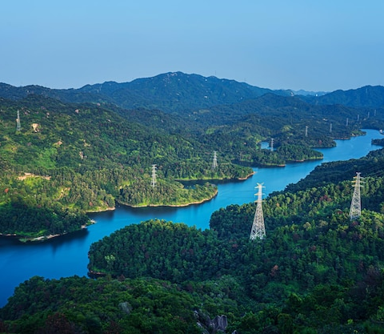
01
Năng Lượng Tái Tạo
Năng lượng tái tạo là năng lượng có sẵn trong tự nhiên, liên tục được bổ sung thông qua các quá trình tự nhiên
Năng lượng mặt trời
Năng lượng gió
Năng lượng dòng sông

Slide 8
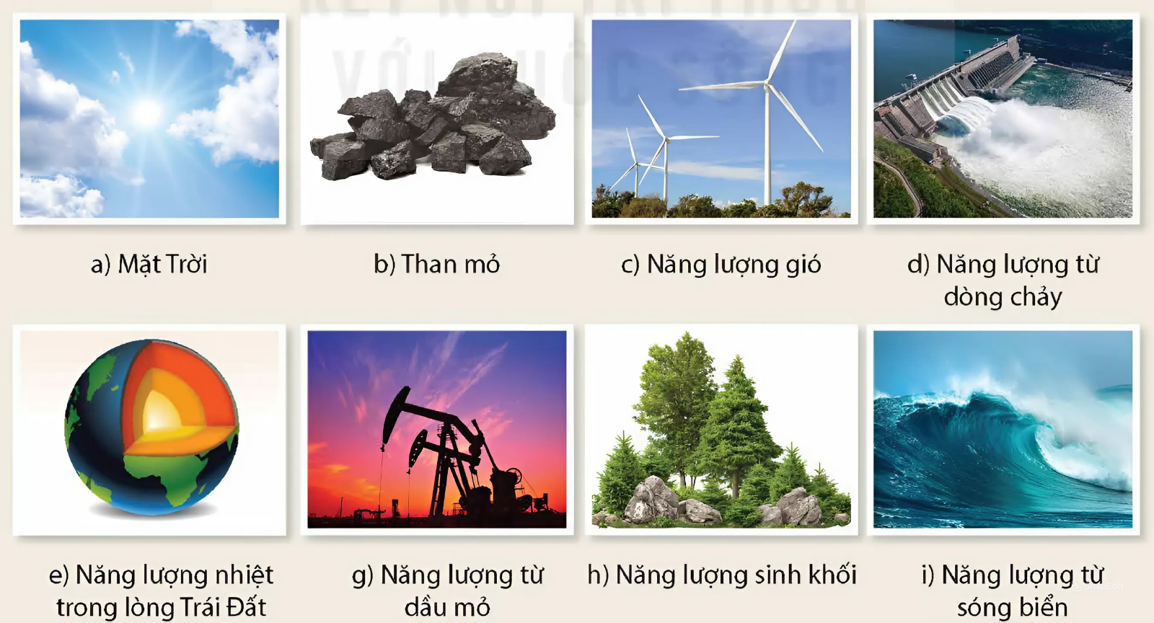
01
Năng Lượng Tái Tạo
a) Mặt Trời
b) Than mỏ
c) Năng lượng gió
d) Năng lượng từ dòng chảy
e) Năng lượng nhiệt trong lòng Trái Đất
g) Năng lượng từ dầu mỏ
h) Năng lượng sinh khối
i) Năng lượng từ sóng biển

Slide 9
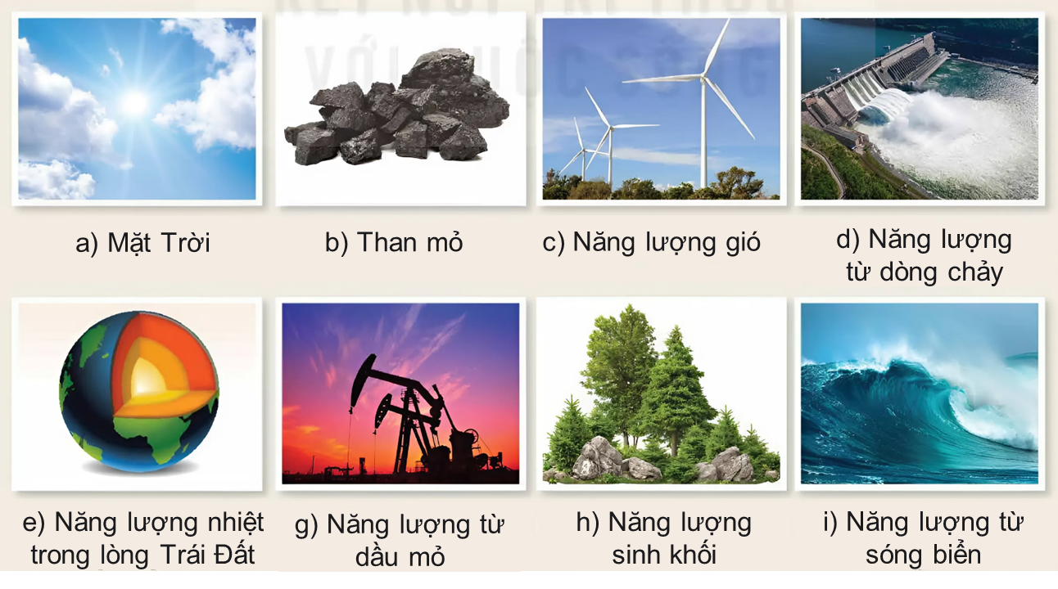
01
Năng Lượng Tái Tạo
1. Những dạng năng lượng nào là năng lượng tái tạo?
2. Năng lượng nào khi sử dụng có thể gây ô nhiễm môi trường như tạo ra chất thải rắn, phát thải khí gây hiệu ứng nhà kính, gây biến đổi khí hậu,...? 1

Slide 10
01
Năng Lượng Tái Tạo
1. Những dạng năng lượng tái tạo là:

Slide 11
01
Năng Lượng Tái Tạo
2. Năng lượng than mỏ, năng lượng từ dầu mỏ, năng lượng sinh khối có thể gây ô nhiễm môi trường

Slide 12
01
Năng Lượng Tái Tạo
Vì sao cần tăng cường sử dụng năng lượng tái tạo?

Slide 13
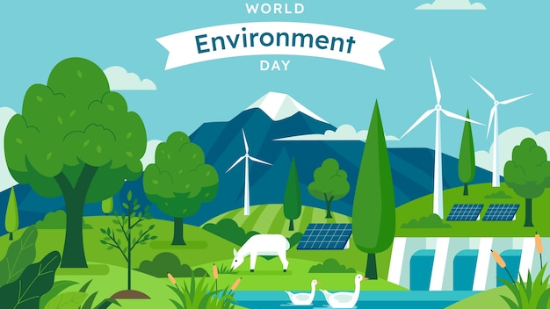
Cần tăng cường sử dụng năng lượng tái tạo vì cần bảo vệ môi trường

Slide 14
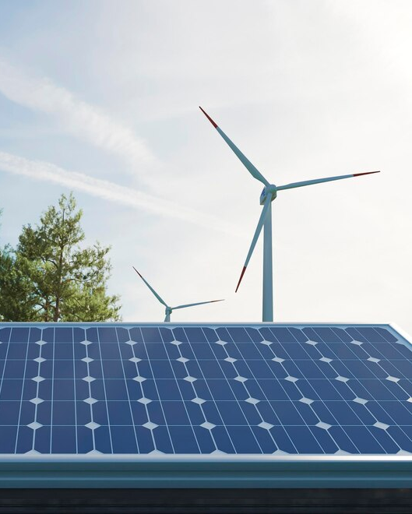
02
Ưu Và Nhược Điểm Của Một Số Năng Lượng Tái Tạo

Slide 15

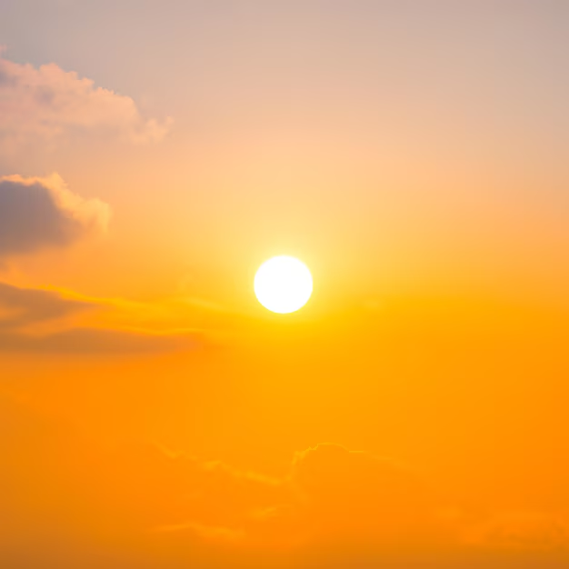



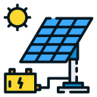
a
Năng lượng mặt trời
Đã được khai thác và sử dụng từ xa xưa
sưởi ấm
trồng trọt
Ngày nay, chủ yếu chuyển hóa năng lượng mặt trời thành nhiệt năng và điện năng

Slide 16
a
Năng lượng mặt trời
Kể tên một số thiết bị khai thác và sử dụng năng lượng mặt trời.

Slide 17
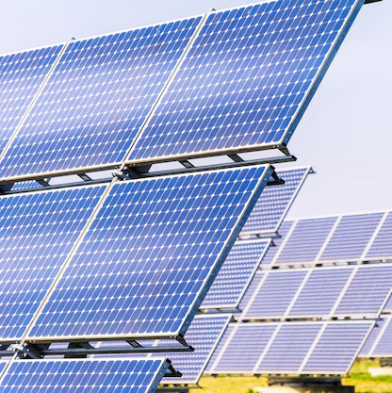
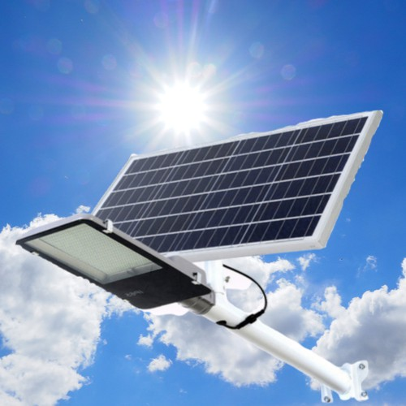
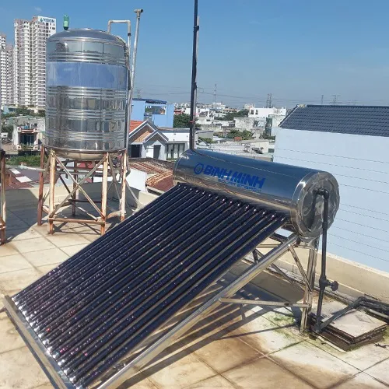
a
Năng lượng mặt trời
Một số thiết bị khai thác và sử dụng năng lượng mặt trời
Pin mặt trời
Đèn năng lượng mặt trời
Máy nước nóng

Slide 18
a
Năng lượng mặt trời
Nêu ưu điểm và nhược điểm của việc khai thác năng lượng mặt trời để phát điện.

Slide 19
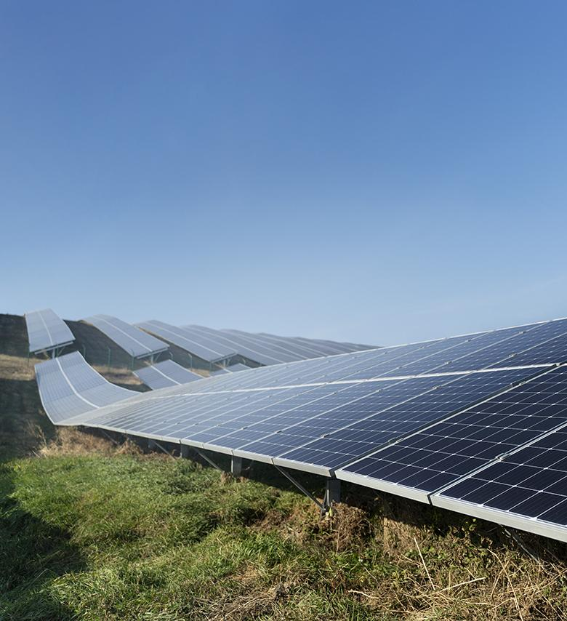
a
Năng lượng mặt trời
Ưu Điểm
Trữ lượng rất lớn, coi như vô hạn
Không phát thải khí nhà kính
Không gây tiếng ồn
Dụng cụ thu năng lượng càng được cải tiến, dễ lắp đặt, tự động hóa

Slide 20
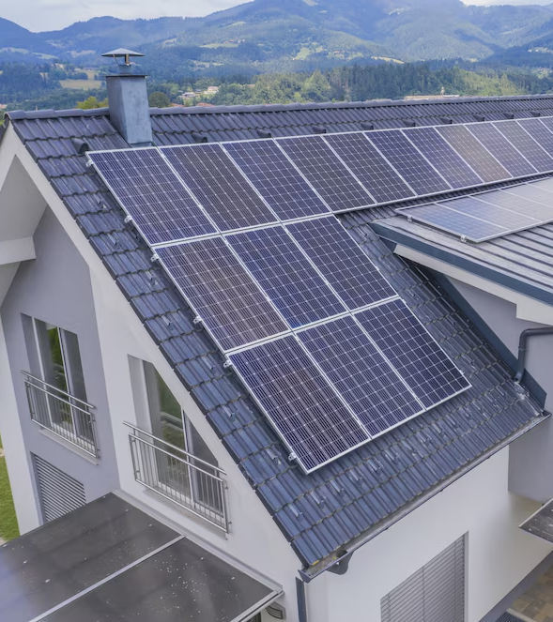
a
Năng lượng mặt trời
Nhược Điểm
Phụ thuộc vào thời tiết
Không khai thác vào ban đêm
Rác thải từ pin mặt trời đã qua sử dụng gây tác hại với môi trường
Gây ô nhiễm ánh sáng
Ảnh hưởng hệ thực vật, quá trình quang hợp thực vật

Slide 21

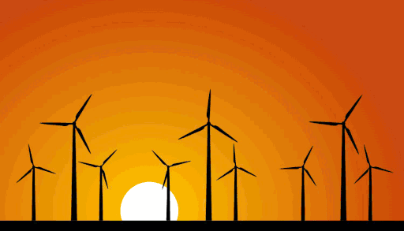




b
Năng lượng gió
Từ lâu đã được sử dụng trong đời sống
xay bột
chạy thuyền buồm
Ngày nay, chủ yếu khai thác tuabin điện gió, biến đổi động năng gió thành điện năng

Slide 22
b
Năng lượng gió
Việc thu năng lượng từ gió có bị ảnh hưởng bởi yếu tố ngày, đêm hay không? Vì sao?

Slide 23
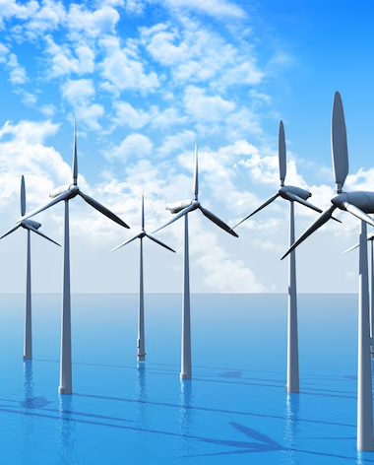

b
Năng lượng gió
Ưu Điểm
Trữ lượng rất lớn, coi như vô hạn
Không phát thải khí nhà kính
Không gây ô nhiễm môi trường
Tuabin điện gió có thể lắp đặt ở bất kì đâu nếu đủ lượng gió

Slide 24
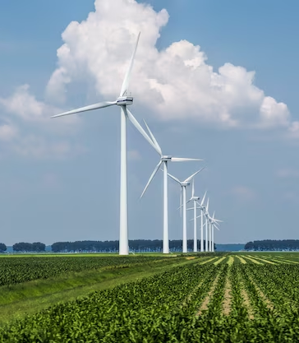
b
Năng lượng gió
Nhược Điểm
Phụ thuộc vào thời tiết và vị trí
Tuabin điện gió tạo tiếng ồn và có thể gây nguy hiểm khi xảy ra sự cố
Các nhà máy điện gió ảnh hưởng tiêu cực đến hệ sinh thái, động vật

Slide 25
Trong xu hướng phát triển năng lượng trên thế giới ngày nay, các nguồn năng lượng tái tạo giữ vị trí và vai trò ngày càng quan trọng, đặc biệt là năng lượng mặt trời và năng lượng từ gió. Vì sao có xu hướng phát triển như thế?

Slide 26

b
Năng lượng gió
Vì năng lượng hóa thạch có thời gian hình thành rất lâu và không tái tạo lại được, hiện tại trữ lượng của năng lượng hóa thạch trên thế giới đang dần cạn kiệt, việc khai thác và sử dụng nhiên liệu hóa thạch cũng gây ảnh hưởng tiêu cực đến khí hậu và hệ sinh thái. Ưu điểm của năng lượng tái tạo giải quyết được các nhược điểm của năng lượng hóa thạch.

Slide 27

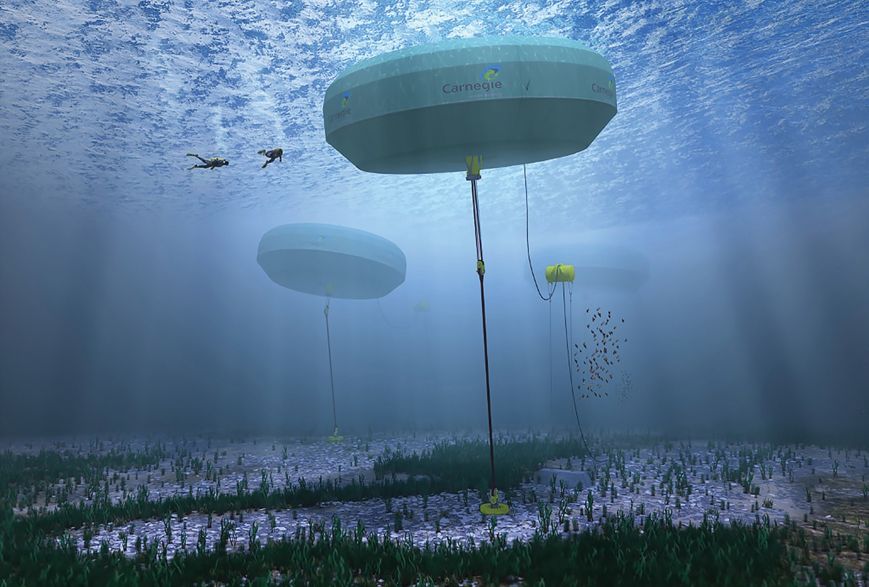
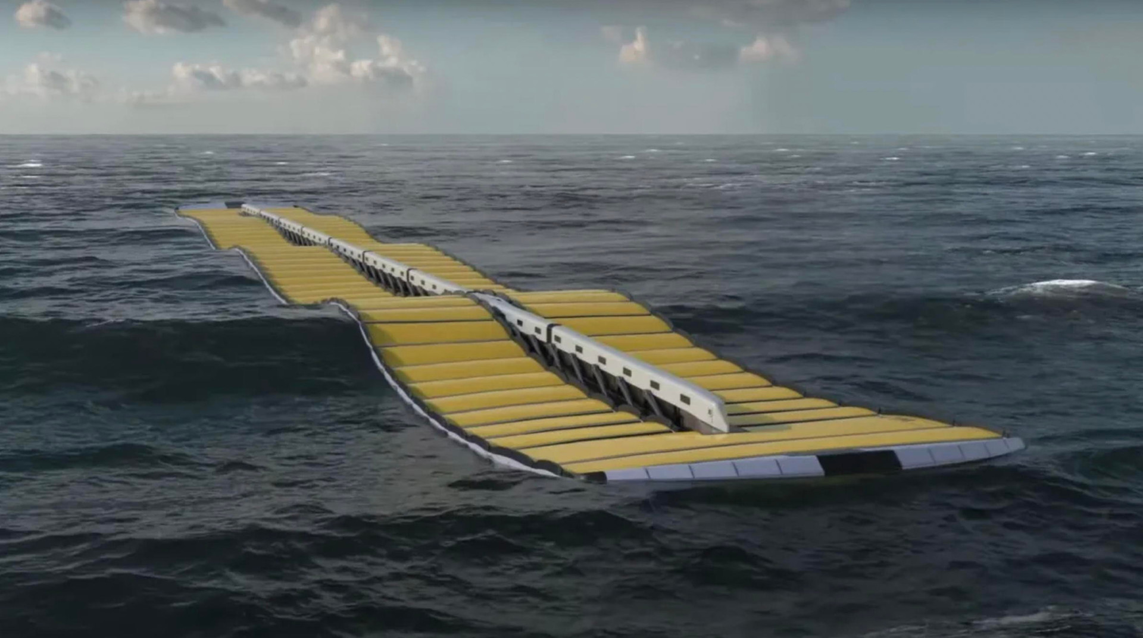
c
Năng lượng từ sóng biển
Có thể khai thác để phát điện
Biến đổi cơ năng sóng biển thành điện năng
a.
b.
Thiết bị chuyển đổi năng lượng từ sóng biển: a) dạng phao kéo; b) dạng phao nổi

Slide 28
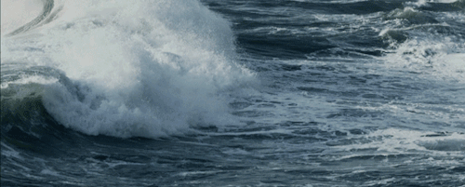
c
Năng lượng từ sóng biển
Được hình thành do tác động của gió
Tốc độ gió càng lớn và thời gian thổi càng lâu thì sóng biển càng lớn

Slide 29
c
Năng lượng từ sóng biển
Nêu ưu điểm và nhược điểm của việc khai thác và sử dụng năng lượng từ sóng biển.

Slide 30
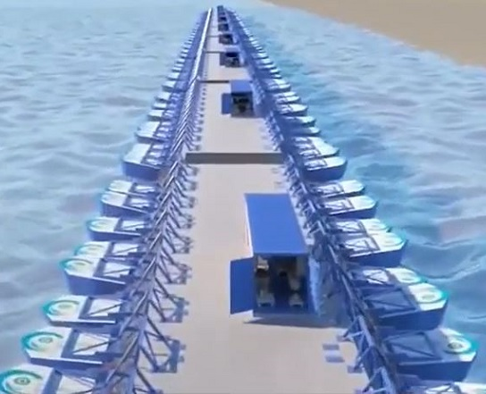

c
Năng lượng từ sóng biển
Ưu Điểm
Trữ lượng rất lớn, coi như vô hạn
Không tạo ra chất thải
Không nguy hại cho hệ sinh thái

Slide 31
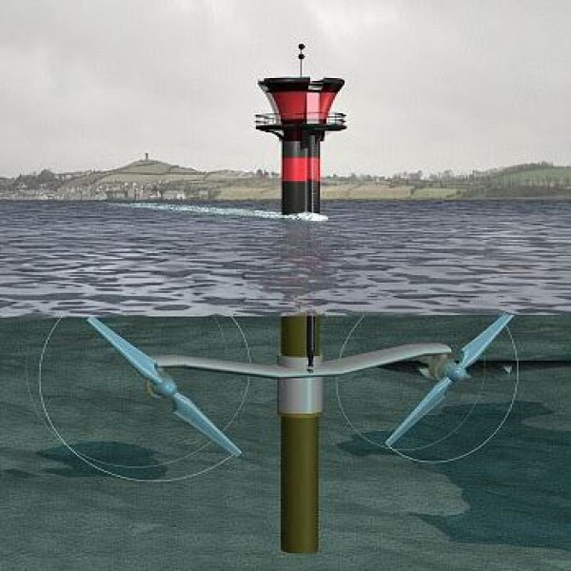
c
Năng lượng từ sóng biển
Nhược Điểm
Phụ thuộc vào đại lí và thời tiết
Thiết bị chuyển đổi chỉ hoạt động hiệu quả khi sóng lớn
Việc truyền tải năng lượng, vận hành và bảo trì thiết bị tốn kém

Slide 32
c
Năng lượng từ sóng biển
Vì sao nói Việt Nam có điều kiện thuận lợi để phát triển năng lượng từ sóng biển?

Slide 33
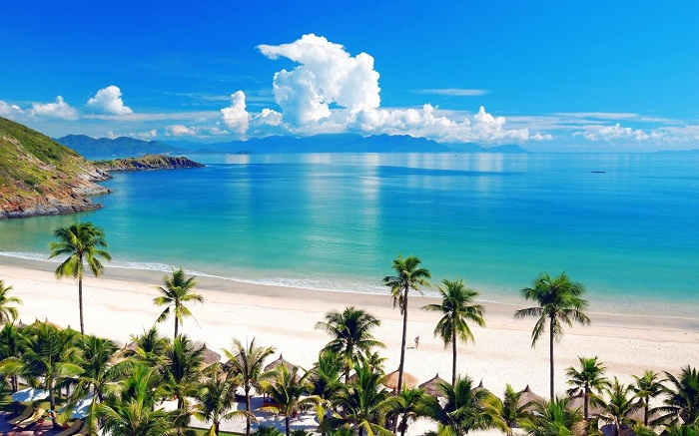
Việt Nam có chiều dài bờ biển lên đến 3260 km, đứng top 10 quốc gia có chiều dài bờ biển cao nhất so với diện tích lãnh thổ. Yếu tố này phù hợp để phát triển năng lượng từ sóng biển.

Slide 34

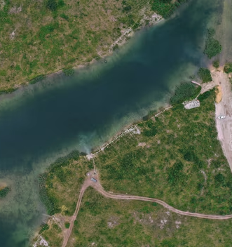


d
Năng lượng dòng sông
Từ lâu đã được sử dụng trong đời sống
đi lại, vận chuyển hàng hóa
Ngày nay, chủ yếu khai thác để phát điện, chuyển cơ năng dòng nước thành điện năng

Slide 35
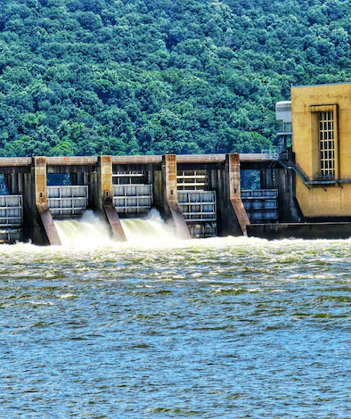

d
Năng lượng dòng sông
Ưu Điểm
Góp phần điều tiết lưu lượng nước
Không phát thải khí ô nhiễm
Giá thành thấp

Slide 36
d
Năng lượng dòng sông
Vì sao các nước trên thế giới có xu hướng từ bỏ thủy điện và chuyển sang khai thác các nguồn năng lượng khác?

Slide 37
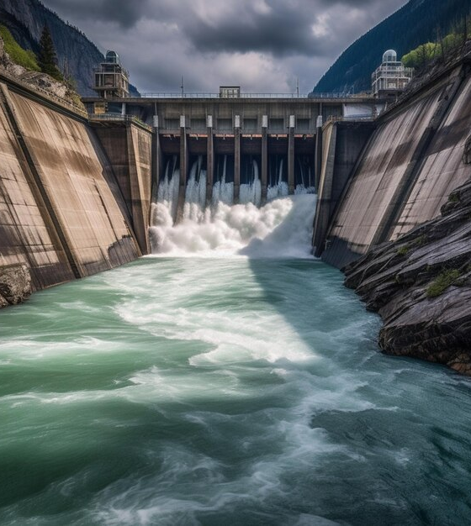
d
Năng lượng dòng sông
Nhược Điểm
Làm diện tích rừng
Thay đổi hệ sinh thái 1 vùng lớn
Nguy cơ gây lũ lụt do sự cố vỡ đập

Slide 38
d
Năng lượng dòng sông
Việc sử dụng năng lượng từ dòng sông ảnh hưởng đến môi trường như thế nào nếu:
- Vỡ đập thủy điện.
- Động vật không di chuyển được từ hạ nguồn lên thượng nguồn của dòng sông.
- Diện tích rừng thay đổi khi xây dựng nhà máy thủy điện.

Slide 39
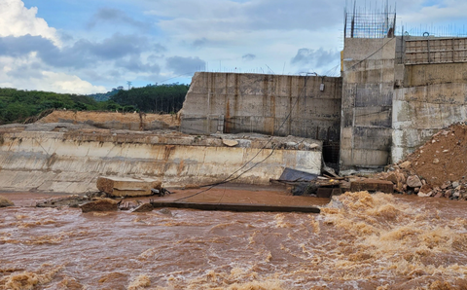
Vỡ đập thủy điện: Gây ngập lụt, nứt, gãy địa tầng, động đất

Slide 40

Động vật không di chuyển được từ hạ nguồn lên thượng nguồn của dòng sông: làm mất đa dạng sinh học

Slide 41
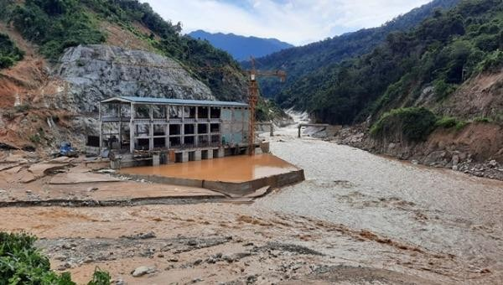
Diện tích rừng thay đổi khi xây dựng nhà máy thủy điện: biến đổi khí hậu, sạt lở đất,…

Slide 42

03
Sử Dụng Hiệu Quả Năng Lượng Và Bảo Vệ Môi Trường

Slide 43
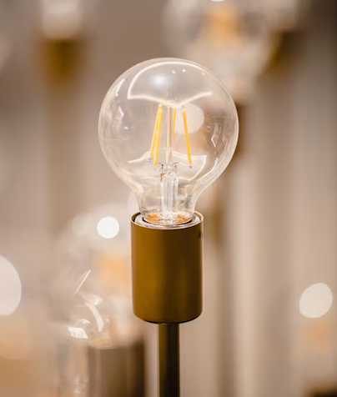
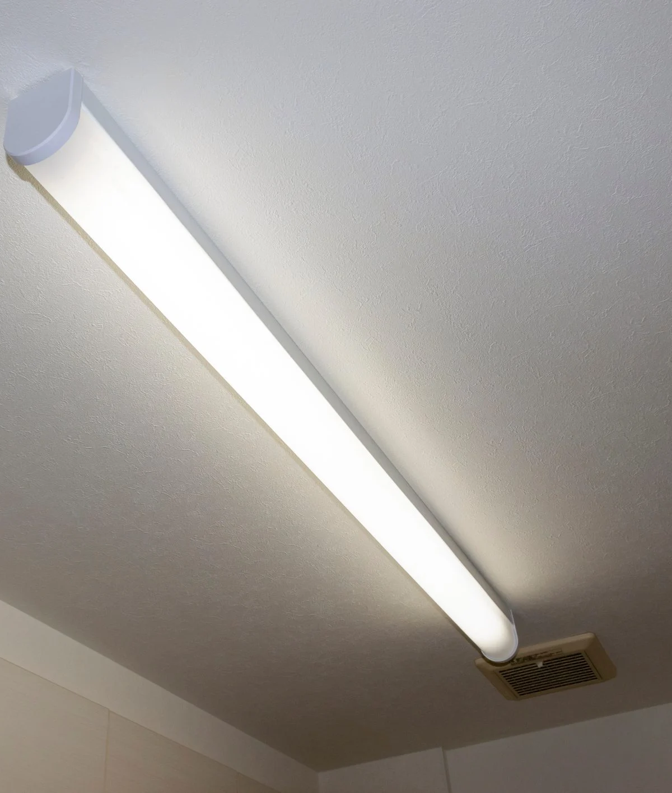
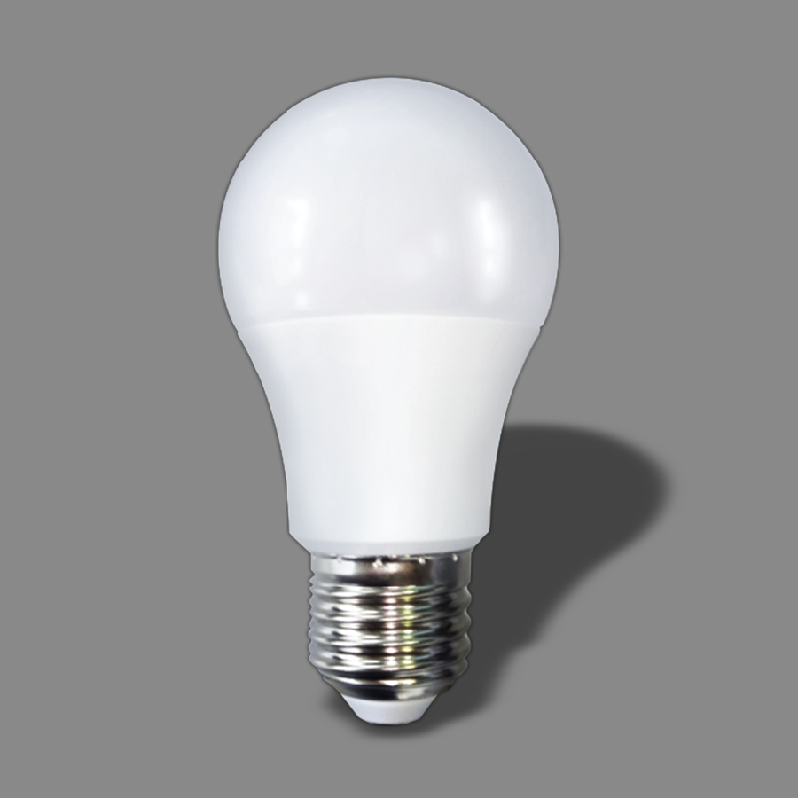
Sử Dụng Năng Lượng Hiệu Quả Và Bảo Vệ Môi Trường
03
Sử dụng hiệu quả năng lượng là áp dụng các biện pháp giảm tổn thất, giảm mức tiêu thụ năng lượng của thiết bị, máy móc mà vẫn đảm bảo nhu cầu sản xuất và đời sống
Bóng đèn dây tóc
Hiệu suất 7%
Bóng đèn huỳnh quang
Hiệu suất 15%
Bóng đèn LED
Hiệu suất 90%

Slide 44

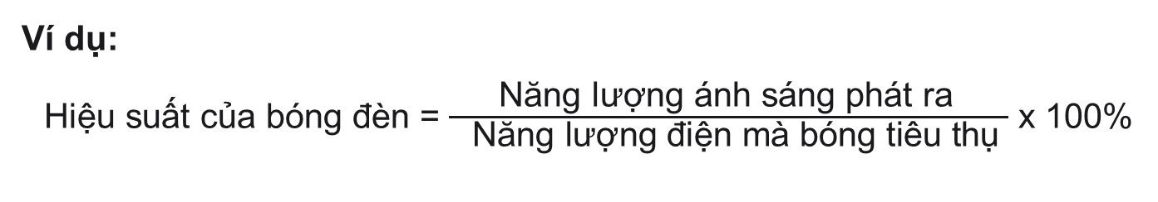
Sử Dụng Năng Lượng Hiệu Quả Và Bảo Vệ Môi Trường
03
Hiệu quả năng lượng của thiết bị được xác định bởi hiệu suất chuyển hóa năng lượng của chúng
H% = $\frac{ \text{N}\text{ă}\text{ng} \text{l}\text{ượ}\text{ng} \text{c}\text{ó í}\text{ch}\text{ ở đầ}\text{u} \text{ra} }{ \text{N}\text{ă}\text{ng} \text{l}\text{ượ}\text{ng} \text{to}\text{à}\text{n} \text{ph}\text{ầ}\text{n}\text{ ở đầ}\text{u} \text{v}\text{à}\text{o} }$ x 100%
Ví dụ:
Hiệu suất của bóng đèn = $\frac{ \text{N}\text{ă}\text{ng} \text{l}\text{ượ}\text{ng}\text{ á}\text{nh} \text{s}\text{á}\text{ng} \text{ph}\text{á}\text{t} \text{ra} }{ \text{N}\text{ă}\text{ng} \text{l}\text{ượ}\text{ng}\text{ đ}\text{i}\text{ệ}\text{n} \text{m}\text{à }\text{b}\text{ó}\text{ng} \text{ti}\text{ê}\text{u} \text{th}\text{ụ }}$ x 100%
Hiệu suất càng lớn, hiệu quả năng lượng thiết bị càng cao

Slide 45
Vì sao bóng đèn LED được xem là thiết bị tiết kiệm năng lượng.
Vì bóng đèn LED có hiệu suất chuyển từ năng lượng điện sang năng lượng ánh sáng cao đến 90%
Bóng đèn LED
Hiệu suất 90%

Slide 46
Chúng ta cần làm gì để sử dụng hiệu quả năng lượng.

Slide 47



Sử Dụng Năng Lượng Hiệu Quả Và Bảo Vệ Môi Trường
02
Một số biện pháp sử dụng hiệu quả năng lượng
Sử dụng thiết bị hiệu suất cao
Tắt thiết bị khi không sử dụng
Tận dụng năng lượng từ thiên nhiên trong xây dựng và sinh hoạt. Ưu tiên sử dụng năng lượng tái tạo

Slide 48
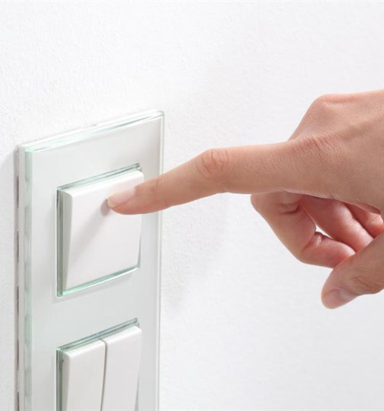
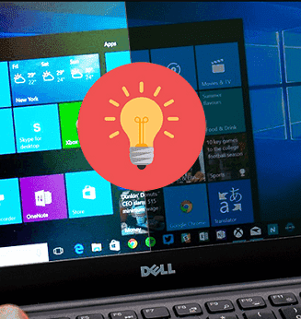
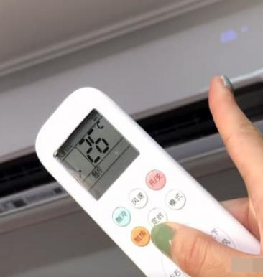
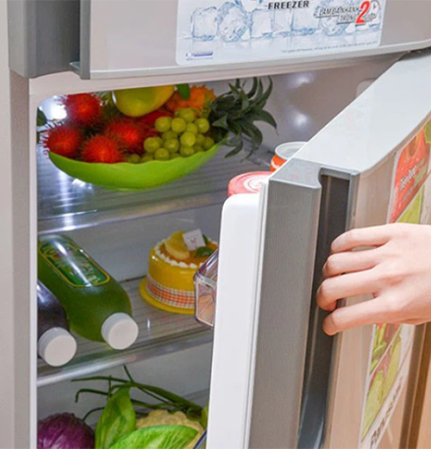
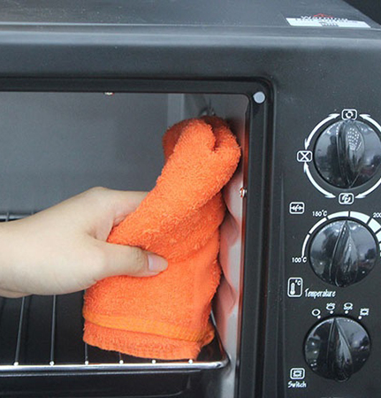
Giải thích vì sao những cách dưới đây được coi là sử dụng hiệu quả năng lượng điện.
Tắt các thiết bị điện (ti vi, đèn điện,...) khi không sử dụng
Giảm độ sáng màn hình máy tính
Để điều hòa trên 26 °C vào mùa hè. Sử dụng quạt thay cho máy điều hòa mọi lúc có thể
Không để nhiệt độ tủ lạnh quá thấp, không mở tủ lạnh quá lâu
Thường xuyên bảo trì, bảo dưỡng và vệ sinh các thiết bị điện

Slide 49
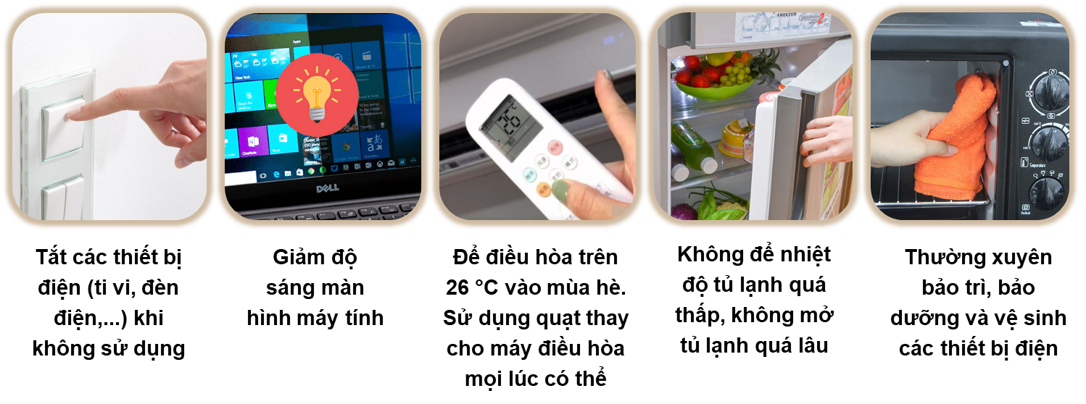

Những cách đó được coi là sử dụng hiệu quả năng lượng điện vì nó giúp giảm lượng điện năng tiêu thụ trong nhà, làm giảm khai tác tài nguyên giúp bảo vệ môi trường, giảm phần chi tiêu trong gia đình, tăng cường tuổi thọ cho các thiết bị điện.

Slide 50
Để tận dụng gió và ánh sáng tự nhiên cho ngôi nhà của em, hãy thực hiện các việc sau và giải thích vì sao hành động như vậy.
a) Mở cửa để gió tự nhiên làm thông thoáng ngôi nhà.
b) Kê bàn học, bàn làm việc gần nơi có ánh sáng tự nhiên và tận dụng nguồn ánh sáng này cho các hoạt động sinh hoạt.
c) Sơn phòng sáng màu.

Slide 51
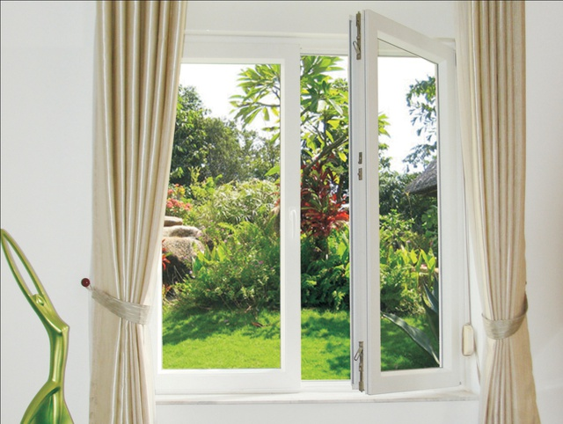
a) Mở cửa để gió tự nhiên làm thông thoáng ngôi nhà giúp giảm phần điện năng vì không phải sử dụng đến quạt, máy điều hòa không khí, …

Slide 52
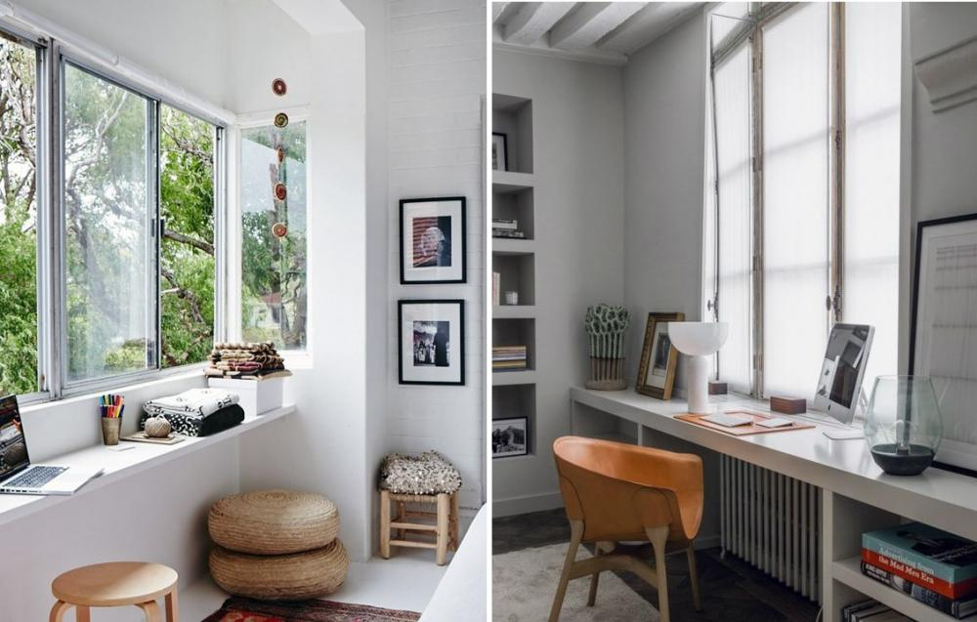
b) Kê bàn học, bàn làm việc gần nơi có ánh sáng tự nhiên và tận dụng nguồn ánh sáng này cho các hoạt động sinh hoạt giúp giảm phần điện năng vì không phải sử dụng đến đèn điện.

Slide 53
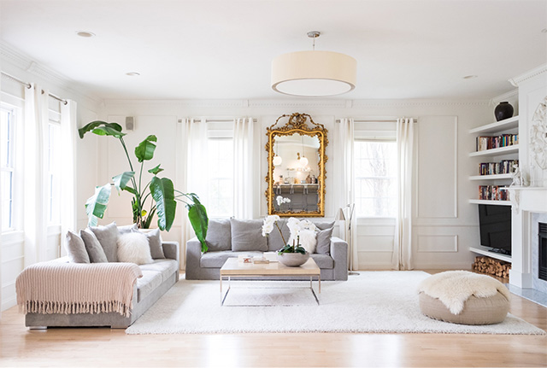
c) Sơn phòng sáng màu giúp phản chiếu ánh sáng tốt hơn làm cho không gian trở nên sáng hơn, do đó sẽ ít cần tới sử dụng đèn điện với công suất lớn hơn làm giảm thiểu lượng tiêu thụ điện năng.

Slide 54
Vì sao trồng nhiều cây xanh quanh nhà và trường học giúp sử dụng hiệu quả năng lượng và bảo vệ môi trường?

Slide 55
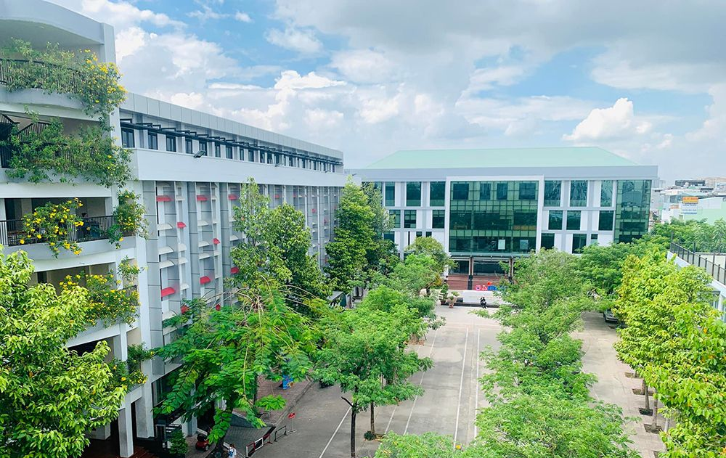

Tạo bóng mát → giảm nhu cầu sử dụng máy lạnh
Giảm lượng khí nhà kính → bảo vệ môi trường
Tạo môi trường sống phong phú và đa dạng sinh học

Slide 56
Vì sao phải sử dụng hiệu quả năng lượng và bảo vệ môi trường?

Slide 57

Hiện tại nhiều nguồn năng lượng hóa thạch đã sắp cạn kiệt và không tái tạo lại được, môi trường ở nhiều khu vực khi ô nhiễm trầm trọng, xuất hiện hiệu ứng nhà kính, nhiều động vật, thực vật bị đưa vào sách đỏ,...

Slide 58
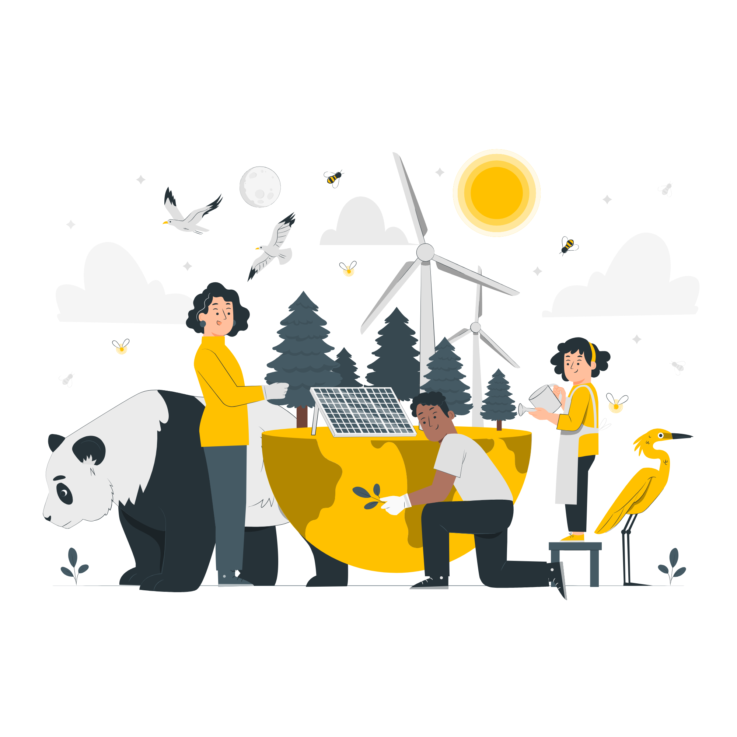
Bảo vệ môi trường là hành động phòng ngừa, hạn chế các tác động xấu đến môi trường và cải thiện, giúp môi trường trong lành hơn, sử dụng tiết kiệm các tài nguyên thiên nhiên,...

Slide 59






Sử Dụng Năng Lượng Hiệu Quả Và Bảo Vệ Môi Trường
03
Một số biện pháp bảo vệ môi trường
Giữ vệ sinh môi trường xung quanh
Trồng nhiều cây xanh
Giảm lượng chất thải sinh hoạt
Giảm phát thải khí nhà kính và các chất gây ô nhiễm môi trường
Khai thác, sử dụng hợp lý tài nguyên thiên nhiên
Tái sử dụng và tái chế vật liệu đã qua sử dụng (nếu có thể)

Slide 60
Tìm hiểu các biện pháp sử dụng hiệu quả năng lượng và bảo vệ môi trường được khuyến khích thực hiện ở gia đình. Liên hệ thực tế với việc thực hiện ở gia đình em.

Slide 61

Vứt rác đúng nơi quy định
Hạn chế sử dụng túi ni lông
Mang hộp, bát, cốc để mua hàng thay vì dùng hộp xốp, cốc nhựa,...

Slide 62
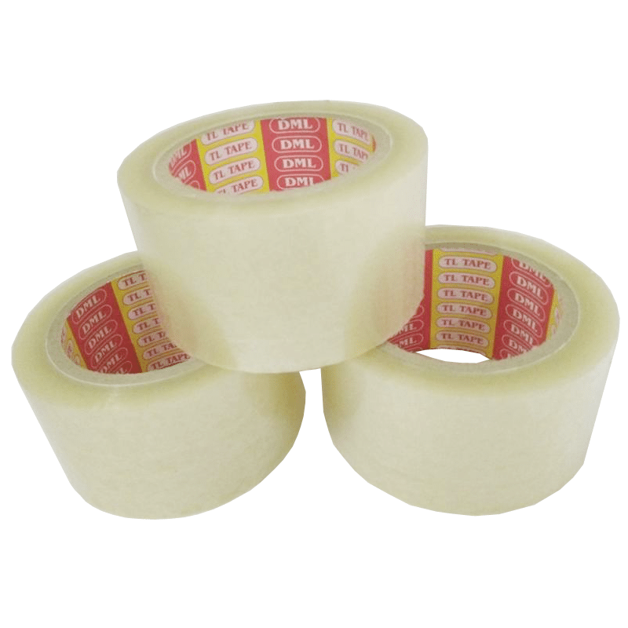
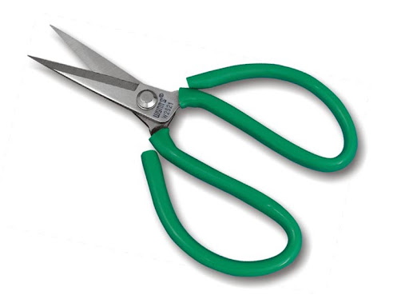
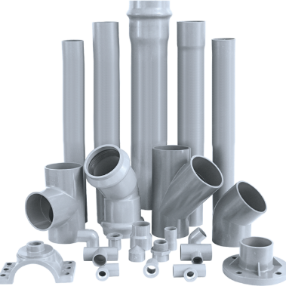
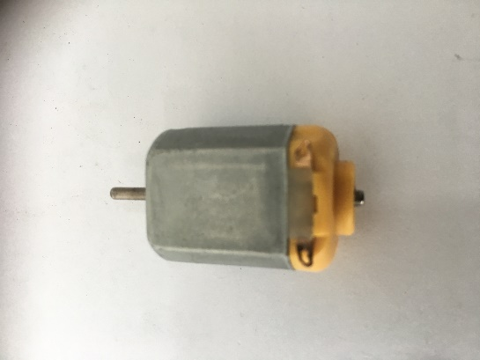
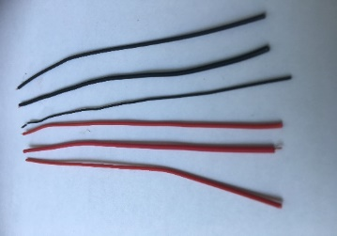
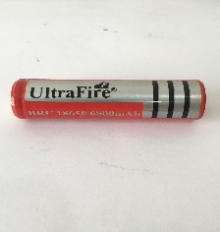

HƯỚNG DẪN LÀM MÁY PHÁT ĐIỆN GIÓ
NGUYÊN LIỆU
Kéo; băng keo; Bìa cát tông; Ống nước, giắc co; Mô tơ, Dây điện; Dèn led; Pin tiểu; Vỏ lon hoặc chai nhựa
https://www.youtube.com/watch?v=QckpfjemH38

Slide 63






GỢI Ý SẢN PHẨM

Slide 64
CẢM Ơn Quý Thầy Cô Và Các Em Học Sinh

